Slide 1
يجلس على الكرسي لأداء نشاط 165
مقدم الهدف / سهيله الشامسي

Slide 2
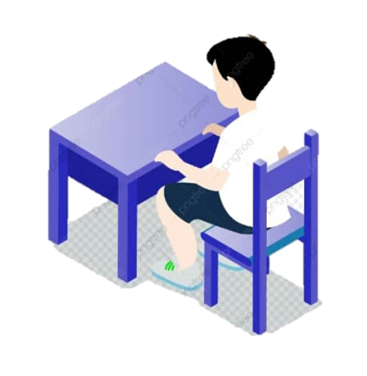
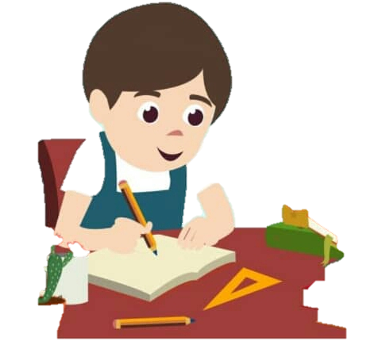
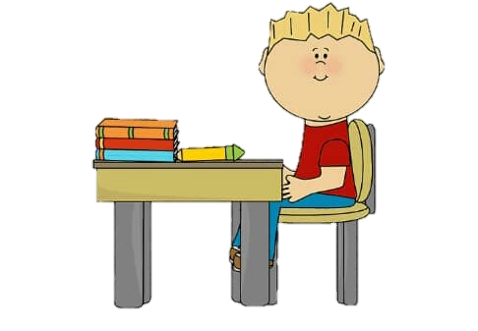
المراجعة: أ. خديجة الكعبي | الإعداد: سهيله الشامسي | يجلس على الكرسي لأداء نشاط (165) | الهدف
الفئة العمرية : 3 الى 15 | مستوى الشدة: شديدة | فئة الإعاقة: إعاقة شديدة | بيانات الهدف
عنوان الدرس : الجلوس على الكرسي لأداء النشاط حمد يملك كرسي وطاولة جميلة يكتب واجباته عليها يجلس حمد على الكرسي يبدأ كتابة واجباته يحافظ على جلسته الصحية أثناء كتابة الواجبات |  |  | كتاب الطالب

Slide 3
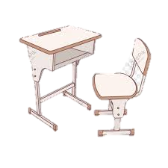
كرسي وطاولة مكاني المخصص لي

Slide 4
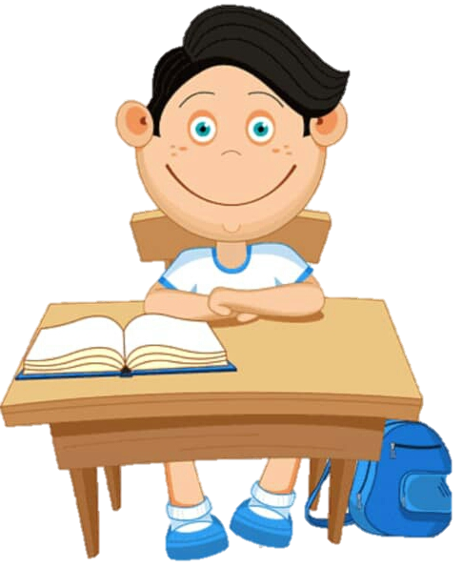
أجلس في مكاني أنجز واجباتي

Slide 5
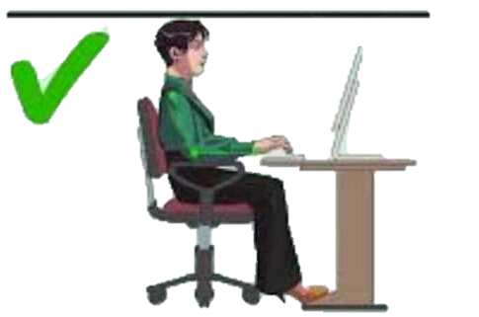
أجلس جلسة صحيحة

Slide 6
الجلوس على الكرسي لأداء نشاط | الهدف
أنشطة مهارية | المكونات
استراتيجيات التعليم : 1- النمذجة والمحاكاة : يقوم الطالب بتقليد المعلم في الجلوس على الكرسي جلسة صحيحة 2- التعلم من خلال الأسرة : يقوم الطالب بتقليد أفراد أسرته في طريقة جلوسهم وممارستهم للنشاطات أثناء الجلوس على الكرسي 3-أسلوب تشكيل السلوك : يستخدم المعلم طرق جديدة لإكساب الطالب سلوك جديد بالتعزيز الإيجابي والمكافآت من خلال تنفيذ الأوامر | المقدمة

Slide 7
1- يجلس على الكرسي
الأنشطة الصفية : 1- يطلب المعلم من الطالب ان يجلس على الكرسي 2- يطلب المعلم من الطالب ان يبدأ بكتابة واجباته 3- يطلب المعلم من الطالب ان يحافظ على الجلسة الصحية أثناء الكتابة | كتاب الطالب

Slide 8
2- يكتب واجباته

Slide 9
3- يحافظ على الجلسة الصحية

Slide 10
الحصة الدراسية : الهدف الرئيسي: الجلوس على الكرسي لأداء نشاط 1- قراءة الدرس بطريقة معبرة للطلبة عدة مرات مع الإشارة الى الصور في كتاب دليل الطالب 2- تنفيذ التمارين والأنشطة الصفية في كتاب دليل الطالب 3- إعطاء الطالب بعض المهام المفضلة له حتى ينجزها وهو يجلس في مكانه جلسة صحيحة النشاط الرياضي : مسابقة من يحافظ على جلسته الصحية حتى الانتهاء من النشاط النشاط الفني : يقوم الطالب بتلوين صورة الكرسي والطاولة النشاط الموسيقي: الاستماع إلى أنشودة لعبة الكرسي https://youtu.be/nCqDFfdS2SE | دليل للمعلم
الطلب من الأسرة تدريب الطالب على تنفيذ نشاطات متنوعة من خلال الجلوس على الكرسي | الواجب المنزلي
https://youtu.be/jWBTG5eyXBA | تمارين الكترونية
جيد: أن يجلس الطالب على الكرسي ويؤدي نشاطه بمساعدة عالية. متوسط: أن يجلس الطالب على الكرسي ويؤدي نشاطه بمساعدة جزئية . مرتفع: أن يجلس الطالب على الكرسي ويؤدي نشاطه دون مساعدة | التقييم

